Slide 1


Langchain Desde 0

Slide 2
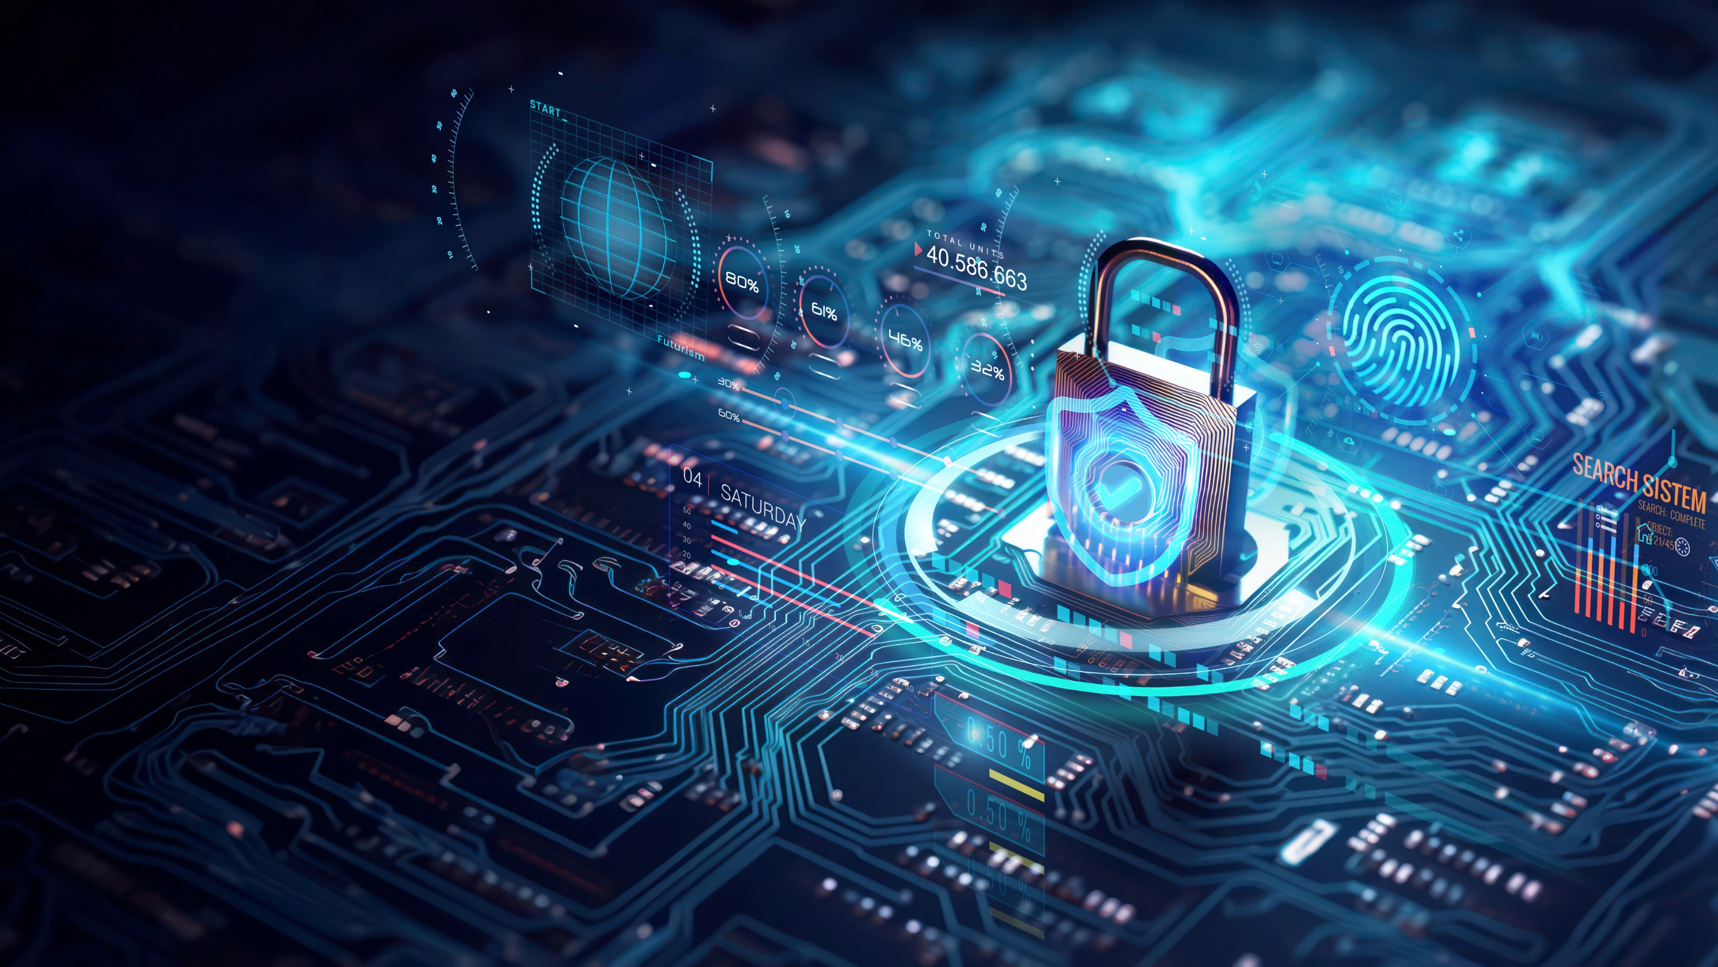

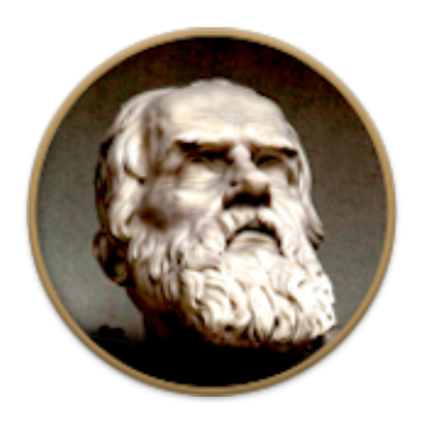


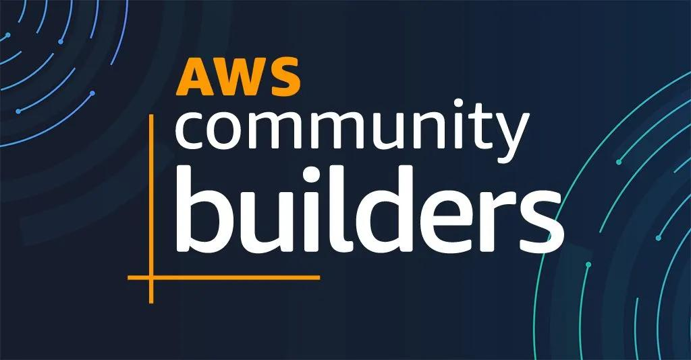




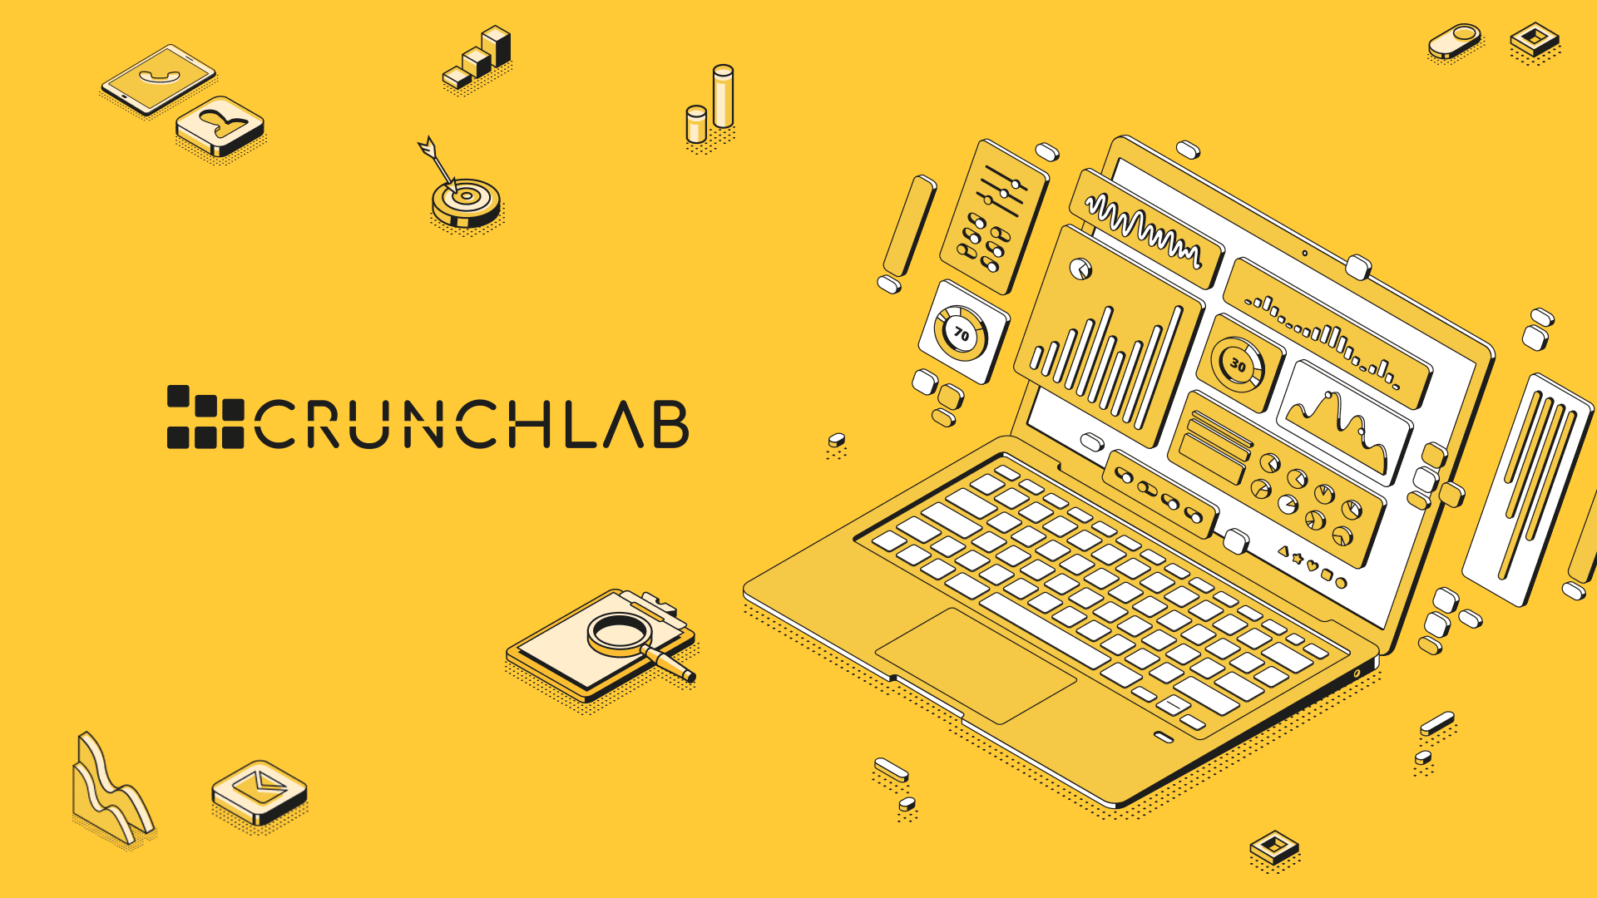





DaD
Data Analytics Manager

Slide 3

Objetivos de la Charla ✅ Comprender qué es un LLM
✅ Qué es una Red Neuronal y sus partes
✅ Qué es un Modelo y casos de éxito ✅ Qué es Langchain ✅ Casos Prácticos de Langchain

Slide 4
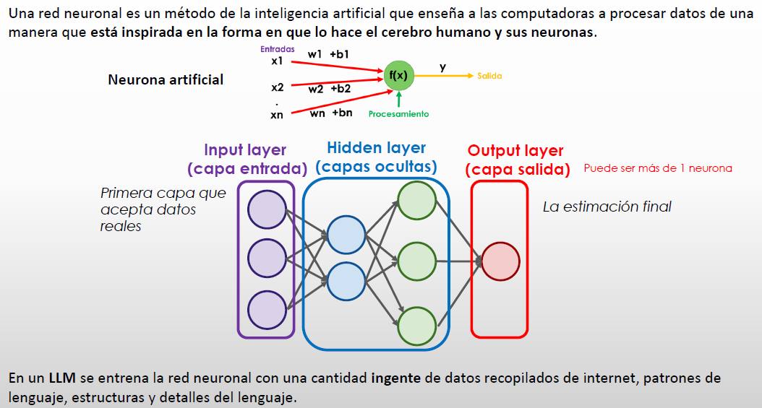
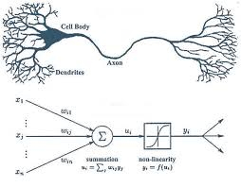
🤖 Large Language Models (LLMs): IA que entiende y genera texto
💡 Un LLM (Large Language Model) es una inteligencia artificial entrenada para comprender y generar texto de manera similar a los humanos.
✅ Aprende de millones de libros, artículos y conversaciones. ✅ Puede escribir, responder preguntas y generar contenido de forma natural. ✅ Se usa en asistentes virtuales, chatbots y automatización de textos.

Slide 5
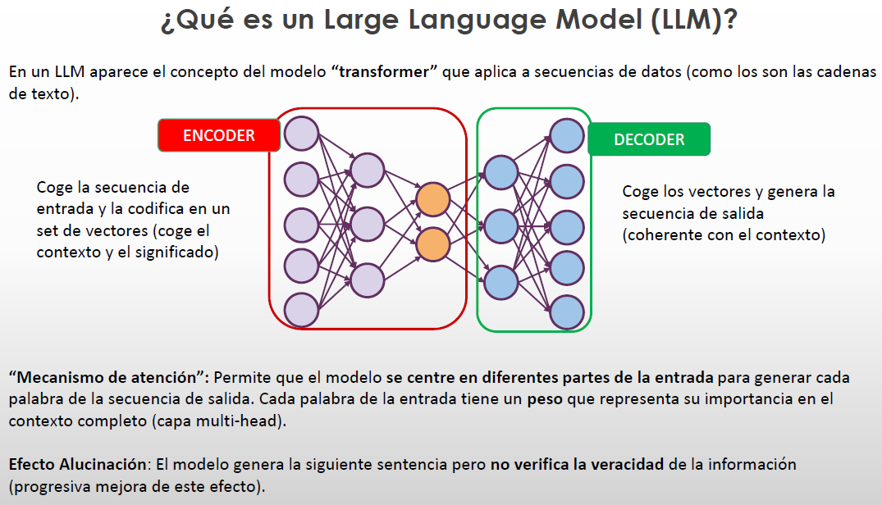

Slide 6
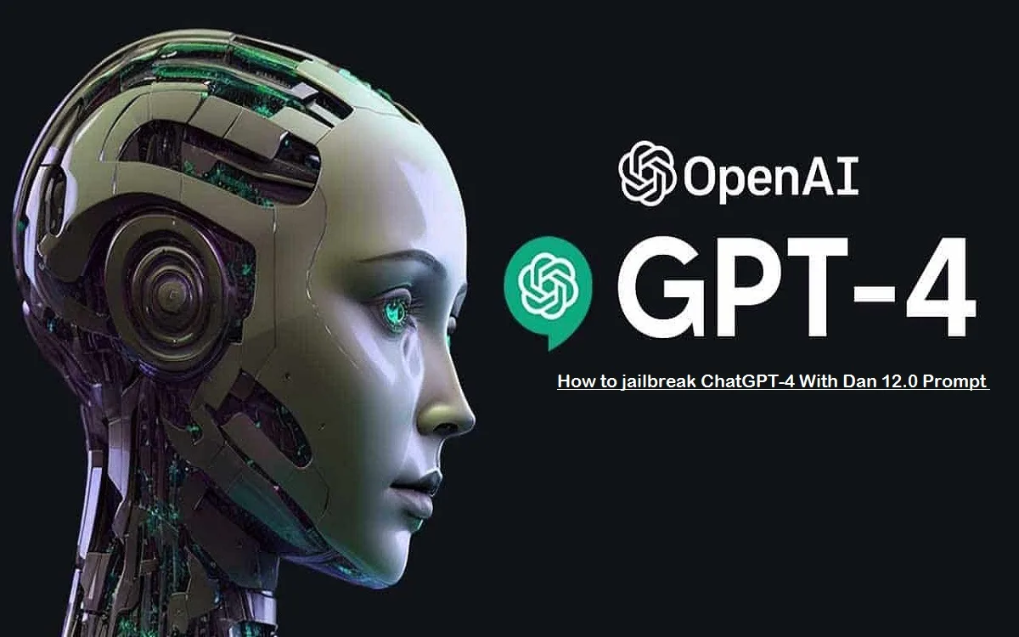
¿Cómo usa redes neuronales?
GPT-4 es una red neuronal profunda (deep learning) que ha sido entrenada con billones de palabras.
Puede comprender y generar texto en lenguaje natural, respondiendo preguntas, escribiendo ensayos y generando código.
Ejemplos prácticos:
Chatbots de atención al cliente automatizados.
Generación automática de correos electrónicos y documentos.
Traducción de idiomas en tiempo real.

Slide 7

Aplicación: Medicina y Biotecnología
¿Cómo usa redes neuronales?
AlphaFold usa redes neuronales profundas para predecir la estructura 3D de proteínas a partir de su secuencia de ADN.
Ha revolucionado la biología, acelerando el descubrimiento de medicamentos y tratamientos.
Ejemplo en el mundo real:
Diseño de nuevas vacunas y medicamentos.
Comprensión de enfermedades como el Alzheimer.
Optimización de cultivos y biotecnología

Slide 8


Red Neuronal | Aplicación | Uso en el mundo real
GPT-4 (OpenAI) | Modelos de lenguaje | Chatbots, generación de texto, traducción automática
AlphaFold (DeepMind) | Medicina y biotecnología | Descubrimiento de medicamentos y estudio de enfermedades
Tesla Autopilot | Conducción autónoma | Autos que pueden manejarse solos y sistemas de asistencia de manejo
DALL·E (OpenAI) | Generación de imágenes | Creación de ilustraciones y contenido visual automatizado

Slide 9

💡 ¿Qué es LangChain?
LangChain es una herramienta que ayuda a conectar modelos de inteligencia artificial con aplicaciones del mundo real. Es como un "puente" entre un modelo de lenguaje (como ChatGPT) y diferentes herramientas como bases de datos, buscadores de información o calculadoras.
✅ Ejemplo: Imagina que tienes un asistente virtual (ChatGPT), pero quieres que también busque información en Wikipedia o haga cálculos matemáticos automáticamente. LangChain te ayuda a hacer eso con solo unas líneas de código.
https://python.langchain.com/docs/introduction/

Slide 10
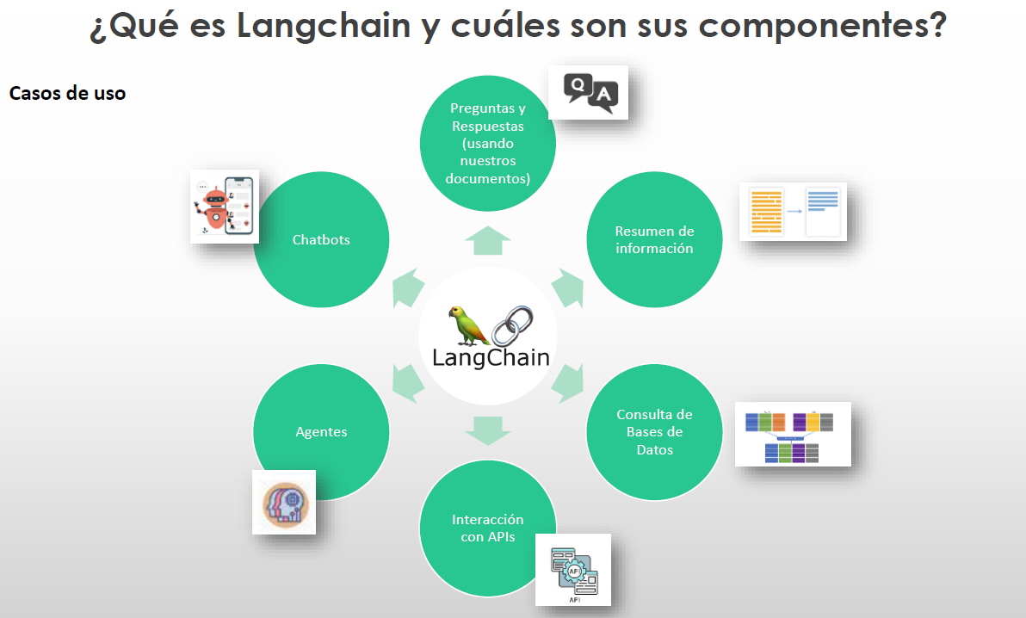

Slide 11
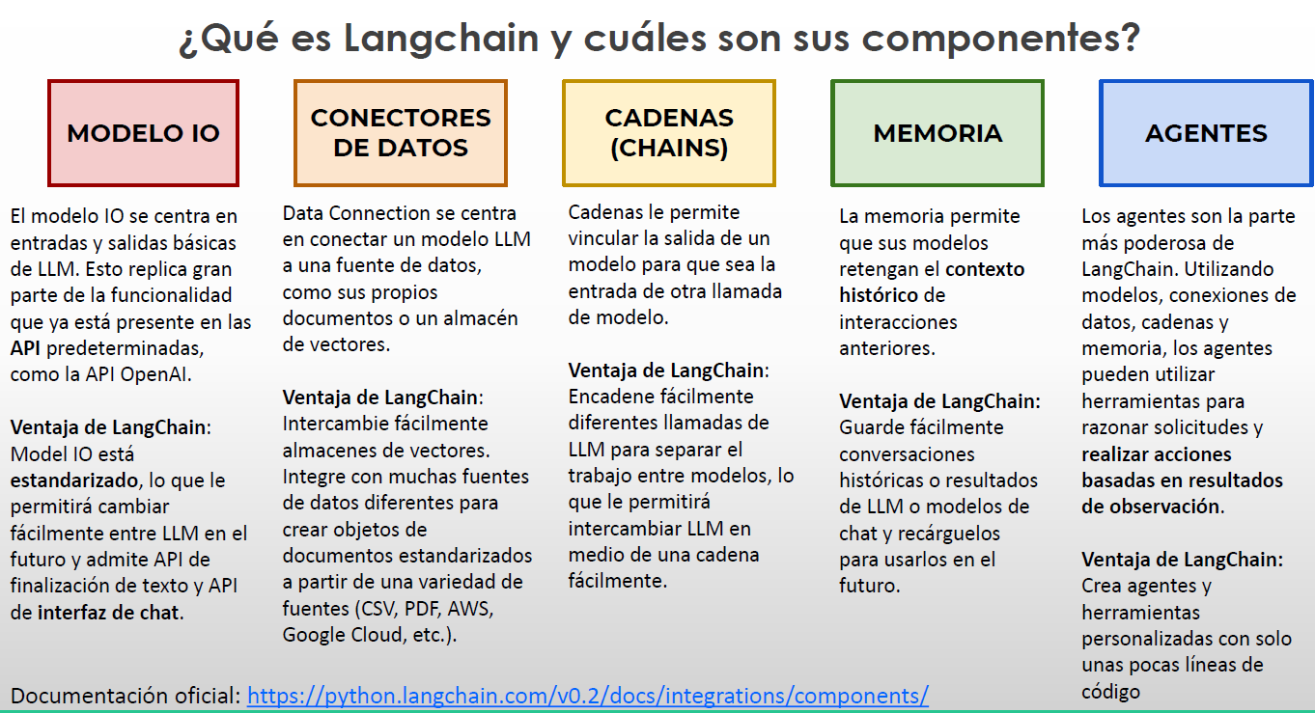
Entrada y salida del modelo, como una puerta de comunicación con el LLM
Conecta tu modelo con tus propios datos
Combina varios modelos, procesos o prompts para automatizar flujos más complejos.
Hace que el modelo recuerde lo que ya pasó.
Modelos que toman decisiones y eligen qué hacer.

